Slide 1

PČ_023_Maňásek - hračka
Registrační číslo projektu: CZ.1.07/1.1.38/02.0025
Název projektu: Modernizace výuky na ZŠ Slušovice, Fryšták, Kašava a Velehrad
Tento projekt je spolufinancován z Evropského sociálního fondu a státního rozpočtu České republiky.
Autor: Mgr. Petra Zdráhalová
Škola: Základní škola Fryšták, okres Zlín, příspěvková organizace

Slide 2
Anotace:
Digitální učební materiál je určen pro upevňování a zdokonalování techniky šití - přišívání knoflíků a další práce s textilním materiálem
Materiál rozvíjí dětskou tvořivost a představivost, jemnou motoriku, trpělivost a estetické cítění, seznamuje s postavou maňáska
Je určen pro předmět Pracovní činnosti a 5. ročník

Slide 3

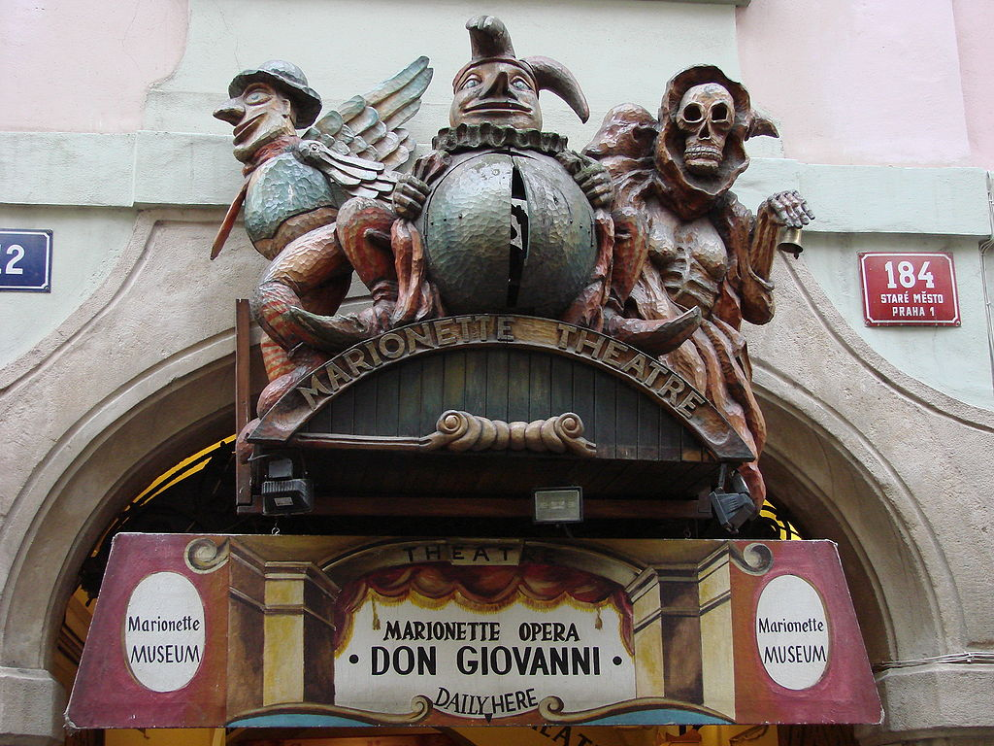
Maňáskové divadlo v Praze

Slide 4

Maňásek nebo hračka z ponožky či rukavice
Moje babička, když byla malá, měla jen jednu hračku. Byla jí malá panenka, kterou jí tenkrát, na počátku 20. století, ušila ze zbytků její maminka. Panenka měla tělo z kusu pytle, vycpané slámou, možná oči z knoflíků… byla opravdu velmi jednoduchá, to už si ani dnešní děti nedovedou představit. Tolik z vyprávění mé babičky, která tuto jednoduchou hračku měla velmi ráda a nedala jí z ruky. Což zkusit také něco podobného? Vyrobit si hračku ze zbytků? Sám? Sama?
Doma se vždycky najde jedna smutná ponožka nebo rukavice, jejíž pár se zatoulal neznámo kam…

Slide 5
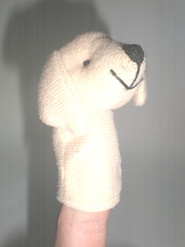
Maňásek
Maňáskové divadlo je druhem hraného divadla. Veškeré postavy (maňásky) zde ztvárňují návleky na prstech ruky či na celou ruku, které uvádějí do pohybu lidé (tzv. vodiči). Historie toho druhu divadelního projevu je nejasná, ale nejspíše koření již v dobách dávných, kde se tímto způsobem bavily děti vládců.

Slide 6
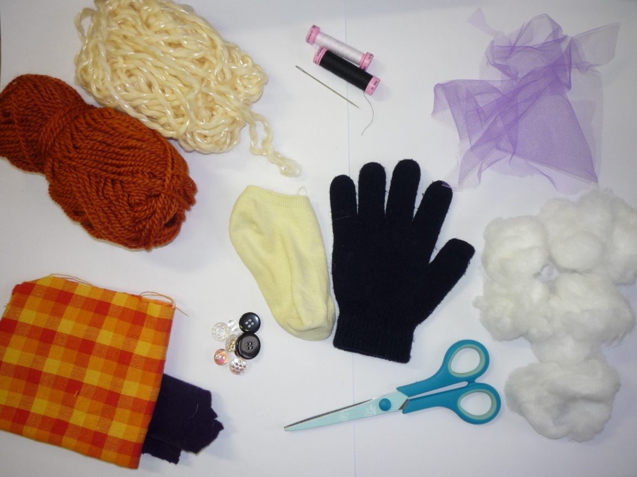
Připravíme si:
Rukavici nebo ponožku, vatu, jehlu a barevné nitě, zbytky látek, tylu, plsti, vln, knoflíky a nůžky.

Slide 7
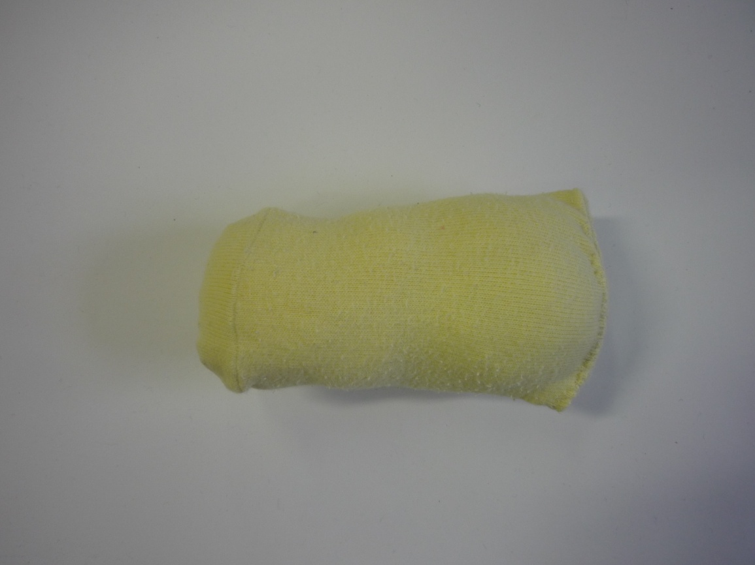
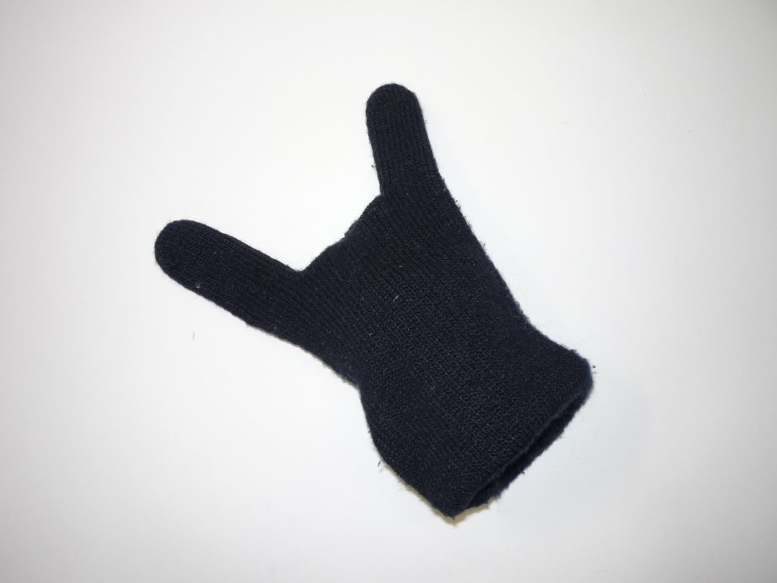
1. Příprava tělíčka
Rukavici zastrčíme nepotřebné prsty dovnitř, vzniklé díry zašijeme, rukavici vycpeme vatou a také zašijeme.
Ponožku vycpeme vatou a zašijeme.

Slide 8
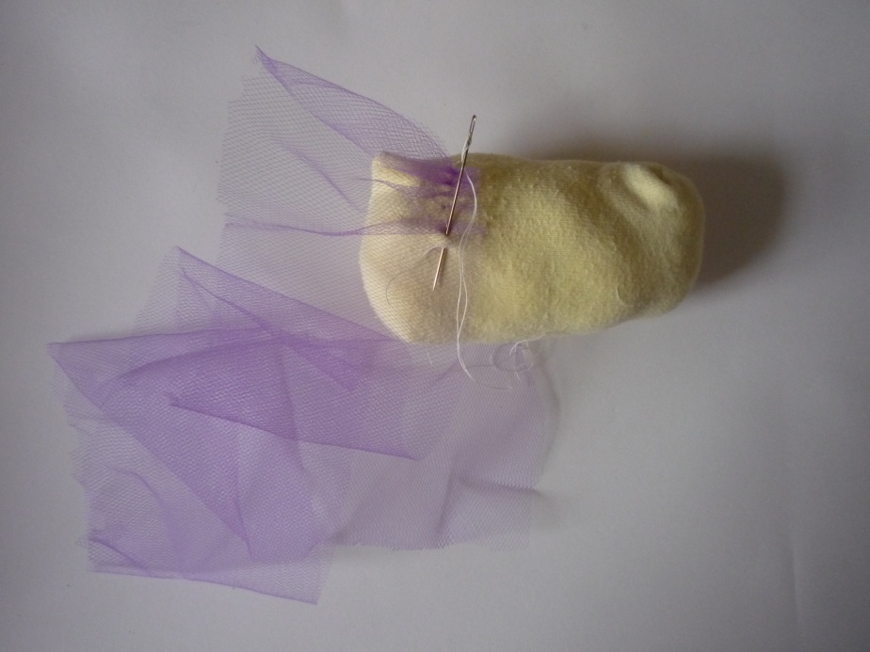
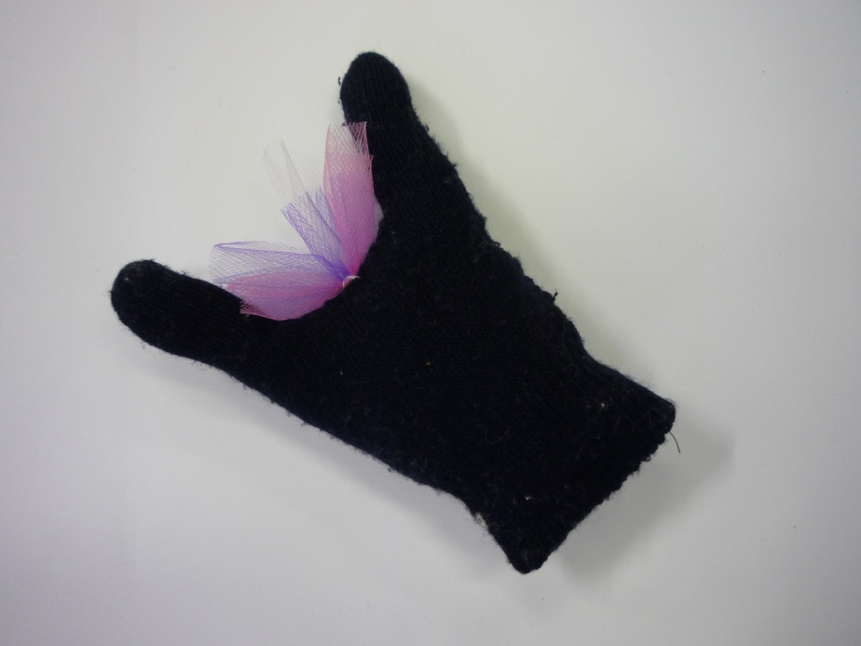
2. Přišívání mašlí
Na rukavici přišijeme z tylu mašličku.
Na ponožku přišijeme
z vystřihnutého zbytku tylu sukýnku.

Slide 9
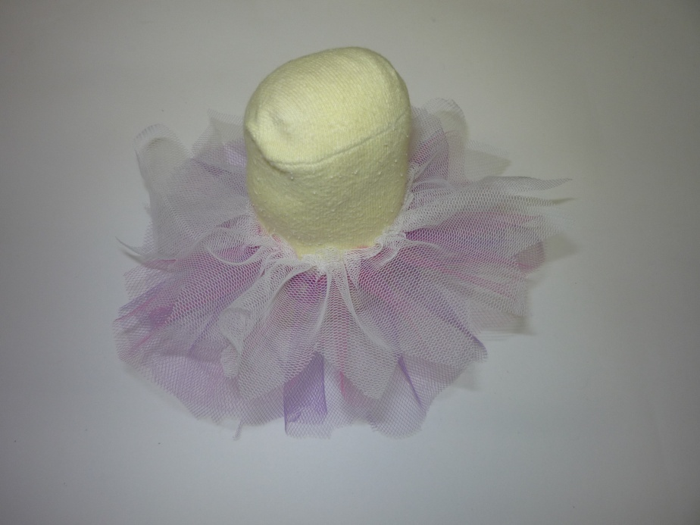
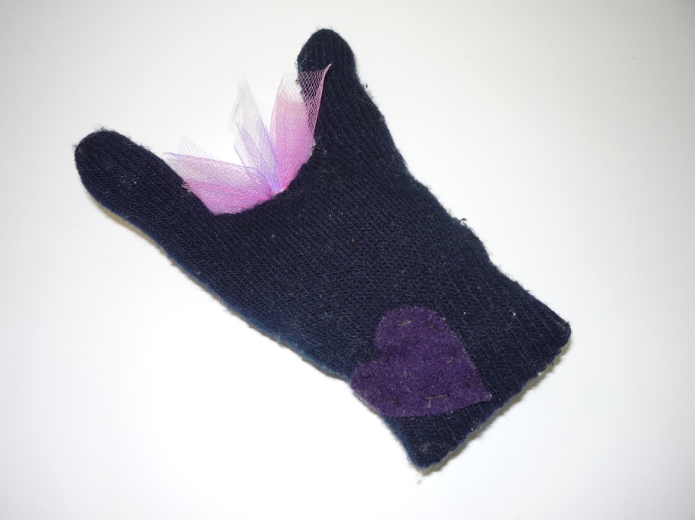
3. Zdobení
Na rukavici přišijeme předním stehem fialové srdíčko z plsti.
Aby panenka pěkně stále, přišijeme tři vrstvy tylové sukně na sebe.

Slide 10
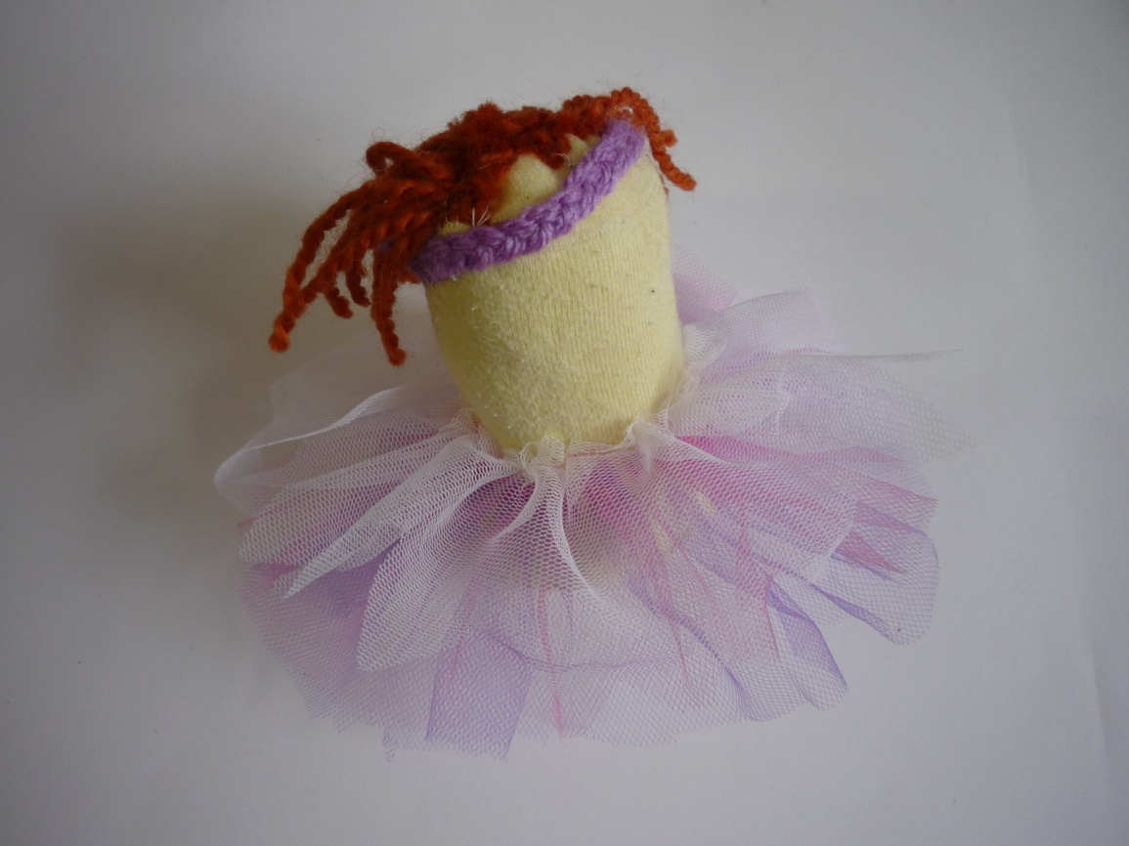
4. Ozdoby z vlny
Nastříháme z hnědé vlny zhruba 5cm kousky a postupně je přišijeme k hlavě. Z fialové vlny upleteme copánek a přichytíme k hlavě jako čelenku.

Slide 11
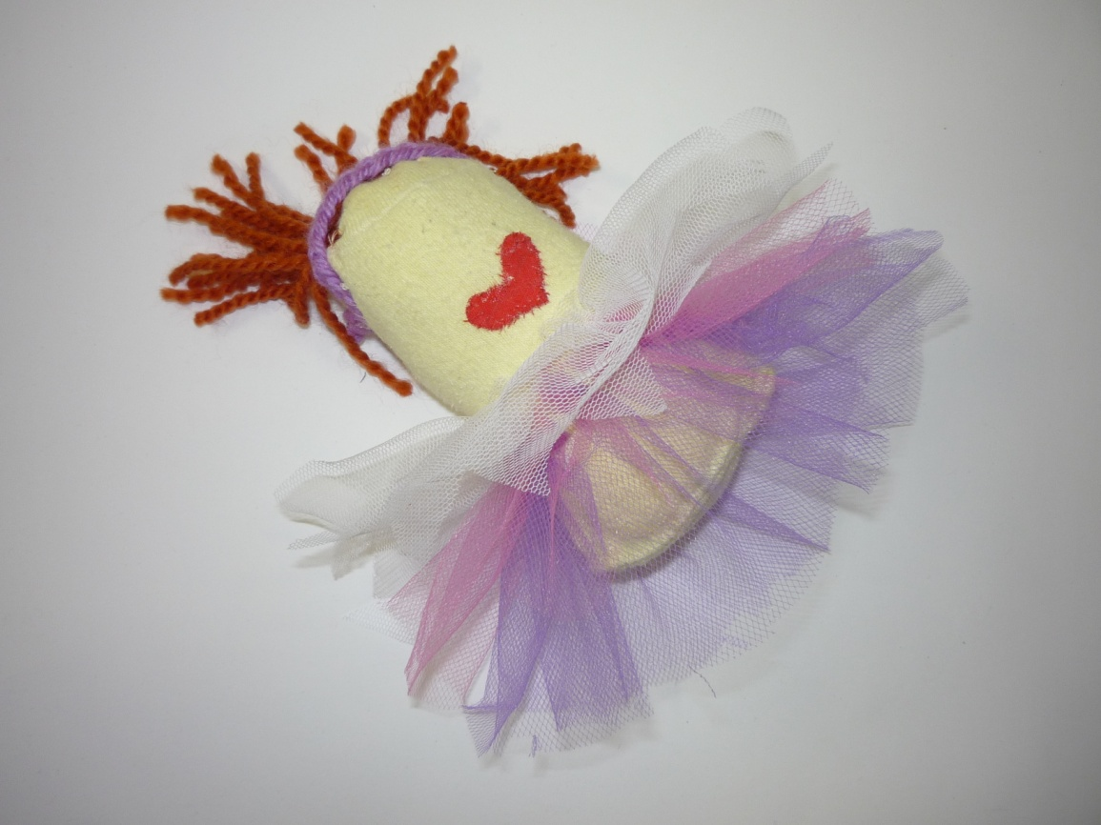
5. Přišívání drobností
Z červené látky vystřihneme srdíčko, které panence přišijeme obnitkovacím stehem, aby se látka netřepila, na místo pusinky.

Slide 12
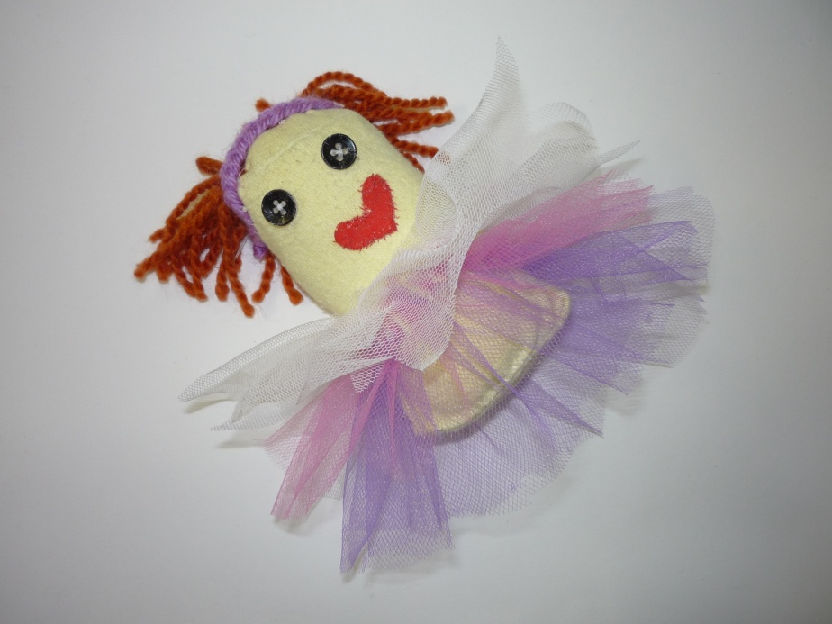
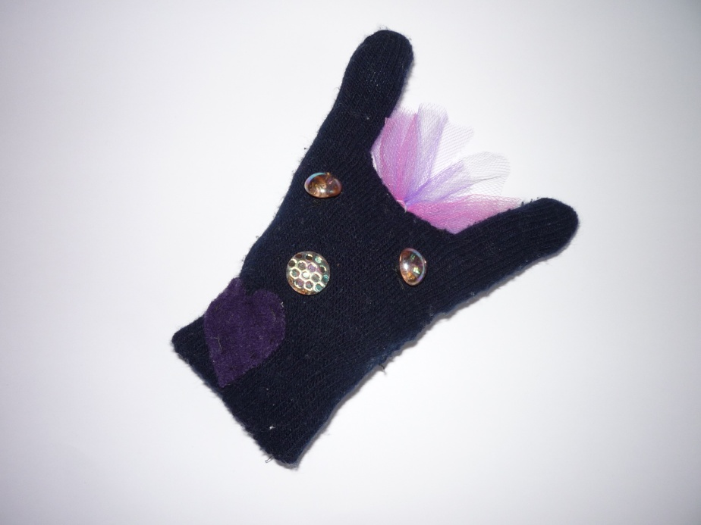
6. Přišívání knoflíků
Tady přišijeme i knoflíkový čumáček.
Naučíme se přišívat knoflíky – přišijeme oči.

Slide 13
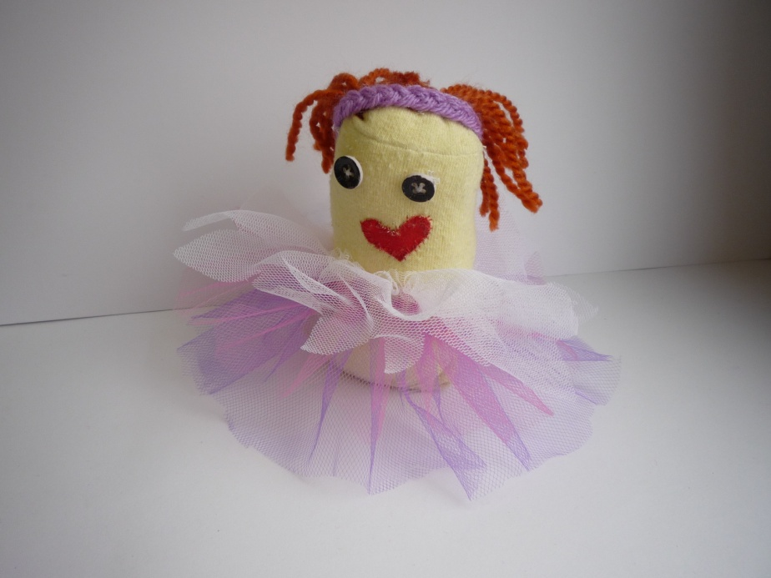
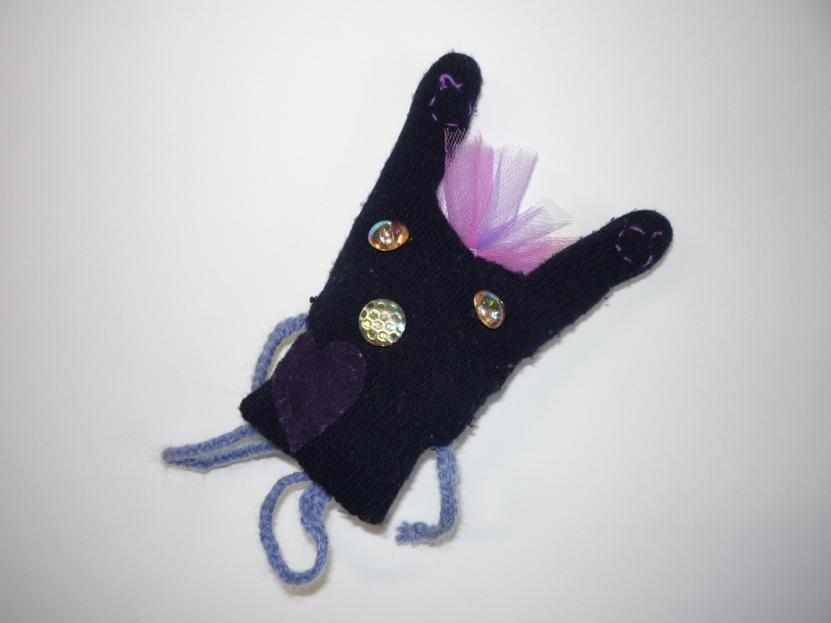
7. A hračky jsou hotovy…

Slide 14
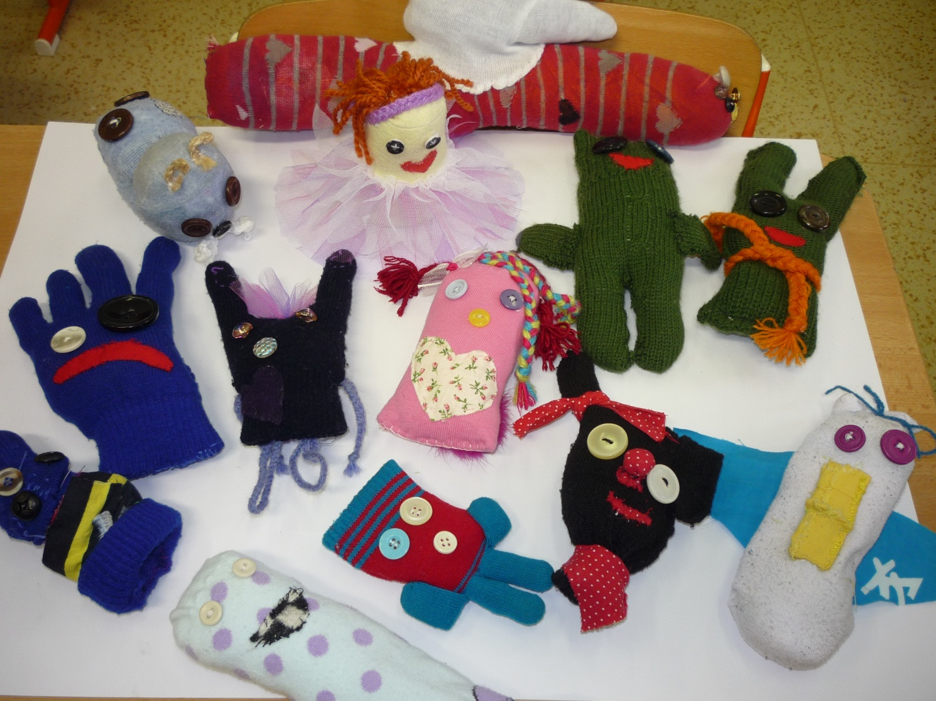
8. Další výrobky…

Slide 15
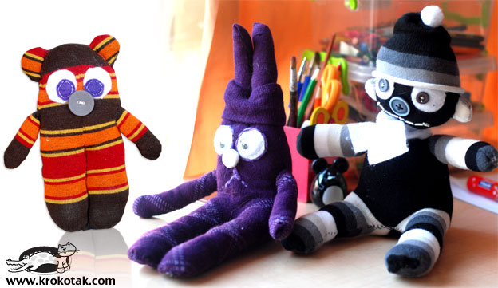
A další nápady…
http://krokotak.com/2013/02/sock-animals/

Slide 16
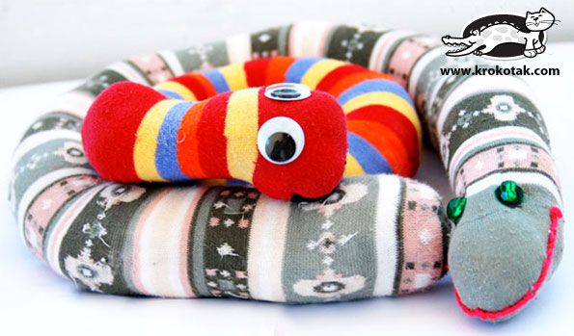
nebo možnosti…
http://krokotak.com/2013/04/kids-tights-snake/

Slide 17
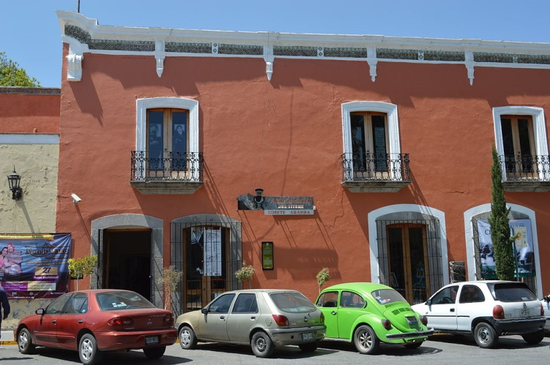
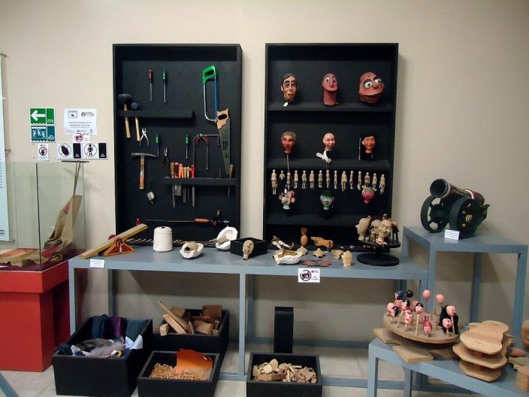
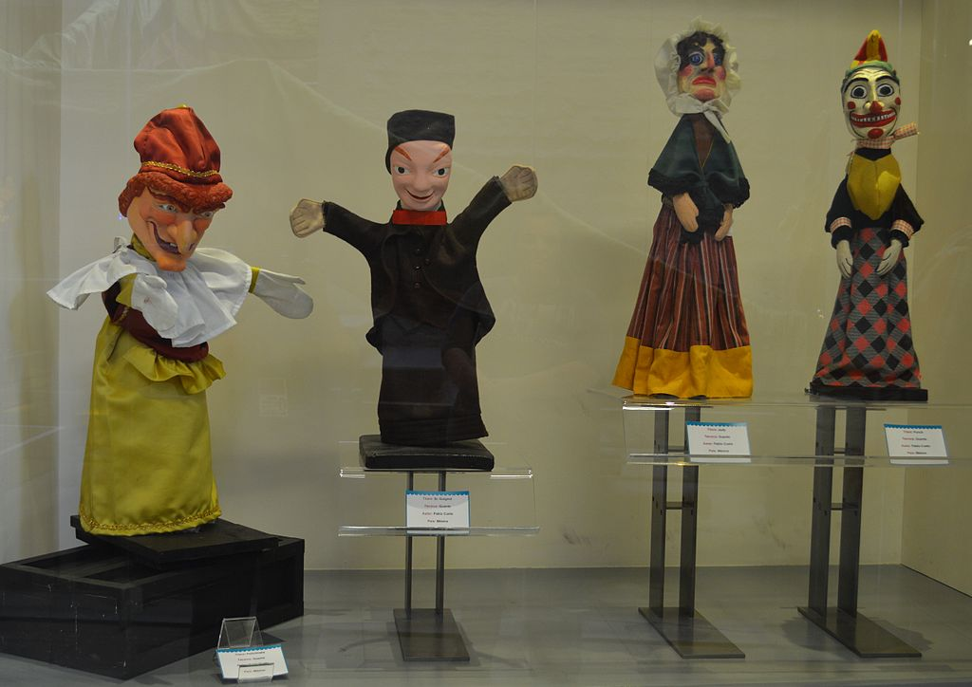
National Puppet Museum Huamantla Mexico
Můžeme také navštívit muzeum maňásků a loutek v Mexiku.

Slide 18
Použité zdroje a citace:
Fotografie prací vlastní
Inspirace: časopis Creative Amos – zima 2010
KOCIÁNOVÁ, Ludmila a kol. Praktické činnosti. Praha: Fortuna, 1997, ISBN 80-7168-441-4.
http://commons.wikimedia.org/wiki/Hlavn%C3%AD_strana?uselang=cs
http://cs.wikipedia.org/wiki/Hlavn%C3%AD_strana
http://krokotak.com/
FLICKR UPLOAD BOT. wikimedia commons [online]. [cit. 20.10.2014]. Dostupný na WWW: http://commons.wikimedia.org/wiki/Category:Puppet_theaters_in_the_Czech_Republic?uselang=cs#mediaviewer/File:Marionette_Opera_Prague.jpg
ALEJANDROLINARESGARCIA. wikimedia commons [online]. [cit. 20.10.2014]. Dostupný na WWW: http://commons.wikimedia.org/wiki/Category:Museo_Nacional_del_T%C3%ADtere_(National_Puppet_Musuem),_Huamantla?uselang=cs#mediaviewer/File:NationalPuppetMuseumHuamantla01.JPG
ALEJANDROLINARESGARCIA. wikimedia commons [online]. [cit. 20.10.2014]. Dostupný na WWW: http://commons.wikimedia.org/wiki/Category:Museo_Nacional_del_T%C3%ADtere_(National_Puppet_Musuem),_Huamantla?uselang=cs#mediaviewer/File:TitereHuamantla04.JPG
JZAID09. wikimedia commons [online]. [cit. 20.10.2014]. Dostupný na WWW: http://commons.wikimedia.org/wiki/Category:Museo_Nacional_del_T%C3%ADtere_(National_Puppet_Musuem),_Huamantla?uselang=cs#mediaviewer/File:Taller_de_un_titiritero_en_el_Museo_Nacional_del_T%C3%ADtere_en_Huamantla,_Tlaxcala.JPG
EDISTEEWR. wikimedia commons [online]. [cit. 20.10.2014]. Dostupný na WWW: http://cs.wikipedia.org/wiki/Ma%C5%88%C3%A1skov%C3%A9_divadlo#mediaviewer/File:Ma%C5%88%C3%A1sek.JPG
Klipart - Microsoft

